Slide 1
Branduolinė energetika – branduolinio reaktoriaus veikimo principas
Valdomos grandininės reakcijos vyksta techniniuose įrenginiuose, kurie vadinami
branduoliniais reaktoriais.
Pirmasis branduolinis reaktorius paleistas JAV 1942 m., vadovaujant E. Fermiui.
Valdomai branduolių dalijimosi grandininei reakcijai tinka šie izotopai ²³⁵U, ²³³U ir ²³⁹Pu.
Pirmasis mažais kiekiais randamas gamtiniame urane, kiti du gali būti pagaminti
pramoniniu būdu.
Plačiausiai naudojama branduolinio kuro medžiaga – gamtinis uranas – yra sudaryta iš
trijų izotopų mišinio: ²³⁸U (99.28%), ²³⁵U (0.714%) ir ²³⁴U (0.00548%).
Šį mišinį veikiant neutronais, priklausomai nuo jų energijos ir jų pagavos skerspjūvio,
gali vykti dvi reakcijos.
Pirmoji vyksta kai lėtuosius neutronus W<6 eV sugėręs izotopas ²³⁵U dalijasi, joje
išskiriama dalijimosi energija ir antriniai neutronai (jų vidutinis skaičius lygus 2.5).
Šie neutronai toliai gali tęsti reakciją.

Slide 2


Branduolinė energetika – barnuolinio reaktoriaus veikimo principas
Antrojoje reakcijoje dalyvauja izotopas ²³⁸U.
Izotopą ²³⁸U padalija tik tie neutronai, kurių energija yra ne mažesnė kaip 1 MeV .
Tačiau šis izotopas, sugėręs ir tokios didelės energijos neutroną, gali nepasidalyti,
o tik susižadinti, perteklinę energiją išspinduliuodamas γ kvantų pavidalu.
Šis reiškinys vadinamas radiaciniu neutronų pagavimu.
Taip didesnė neutronų dalis pasitrauktų iš srauto ir prarastų galimybę sukelti branduolių
²³⁵U dalijimąsi. Taigi antroji reakcija reaktoriaus eigą stabdo ir jos reikia išvengti.
Tai daroma taip. Greitųjų antrinių neutronų energija yra apie 2 MeV.
Kad grandininė reakcija su ²³⁵U vyktų, reikia antrinių neutronų energiją sumažinti iki
šiluminės.
Neutronus aktyviai stabdo medžiagos (jos vadinamos lėtikliais), sudarytos iš neutronams
artimos masė atomų:
Praktikoje vartojami lėtikliai yra grafitas , vanduo paprastasis , sunkusis
ir berilis.
Dėl brangumo berilis ir vartojami rečiau.

Slide 3
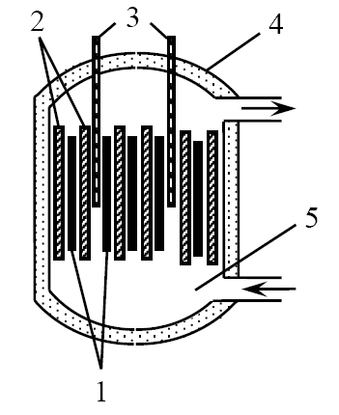
Branduolinis reaktorius – principinė schema
Supaprastinta reaktoriaus schema pavaizduota paveiksle.
1 – aktyvioji zona, sudaryta iš urano arba kitokio
branduolinio kuro strypų;
2 – lėtiklis, apsupantis strypus iš visų pusių;
3 – reguliavimo strypai – jais valdo branduolinės reakcijos
neutronų daugėjimo koeficientą. Šie strypai pagaminti iš
neutronus sugeriančių medžiagų – kadmio, boro, hafnio.
Strypus įleidus į aktyvią zoną daugėjimo koeficientas sumažėja, ištraukus – padidėja.
Įvykus avarijai, reguliavimo strypai automatiškai įleidžiami į visą aktyvios zonos gylį ir,
nutraukę grandininę reakciją, sustabdo reaktorių.
4 – neutronų atšvaitas, neutronus grąžinantis į aktyviąją zoną.
5 – aušalas, kuris pašalina aktyviojoje zonoje išsiskyrusią šilumą (nesant aušalui aktyvioji
zona išsilydytų). Aušinančiomis medžiagomis gali būti dujos (oras, CO₂, helis), vanduo
arba skystieji metalai (pvz., natris). Įkaitęs aušalas nukreipiamas į šilumokaitį, kur aušalas
savo šilumą atiduoda vandeniui ir paverčia jį aukštos temperatūros garais. Pastarieji arba
suka garo turbinas ir gamina elektrą arba panaudojami kitiems tikslams.

Slide 4
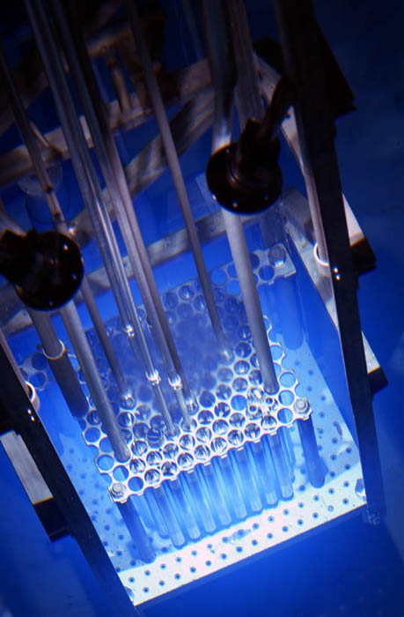
Branduolinis reaktorius – principinė schema

Slide 5
Branduolinis reaktorius – tipai
Pagal paskirtį reaktoriai skirstomi į tokias grupes:
Energetinius,
Tiriamuosius,
Izotopinius.
Energetiniai reaktoriai yra skirti aktyviojoje zonoje išsiskyrusią šilumą paversti elektros
energija arba kitiems šiluminę energiją naudojantiems reikalams.
Jų šiluminė galia paprastai didelė (iki 3 − 5 GW).
Ignalinos atominės elektrinės reaktoriaus šiluminė galia – 4500 MW, o dviejų turbinų
elektrinė galia lygi 1500 MW.
Branduolinis kuras yra uranu ²³⁵U prisodrintas uranas.
Reaktoriaus lėtiklis – grafitas, aušalas – vanduo ir vandens garai, apsauga – betoninė.

Slide 6
Branduolinis reaktorius – tipai
Tyrimų reaktoriai skirti neutronų ir γ spindulių dideliems srautams (10¹³/cm²s) gauti.
Jie naudojami branduolio ir kietojo kūno savybėms tirti.
Tyrimų reaktoriai yra mažos (iki 10 MW) galios.
Izotopiniai reaktoriai (juos dar vadina dauginančiais arba konverteriais) konstruojami
naujiems izotopams gauti.
Juose, pavyzdžiui, izotopas ²³⁸U paverčiamas į plutonio izotopą ²³⁹ Pu, o toris ²³² Th– į
izotopą ²³³ U.
Toks reaktorius, išskiriantis šiluminę energiją bei gaminantis naują medžiagą,
vadinamas dauginančiu reaktoriumi arba bryderiu.
Branduoliniai reaktoriai dar skirstomi pagal:
kuro cheminę sudėtį,
naudojamą aušalą,
lėtiklį,
aušinimo sistemą,
aktyviosios zonos konstrukciją bei reaktoriaus apsaugą (pvz., betonas, vanduo).

Slide 7
Branduolinių sintezės reakcijos
Reakcijos, kuriose lengvųjų elementų branduoliai jungiasi į sunkesnius, vadinamos
branduolių sintezės reakcijomis.
Tokio reakcijos vyksta dujinėse aukštos temperatūros medžiagose, todėl vadinamos
termobranduolinėmis.
Kad branduoliai apsijungtų, jie turi nugalėti jų protonų (to pačio ženklo elektrostatinio
krūvio dalelių) stūmos potencialinį barjerą ir suartinti juos iki 2*10⁻¹⁵ m atstumo.
Nuo šio atstumo jau veikia nukleonų stiprioji traukos sąveika, apjungianti du branduolius
į vieną.
Iš skaičiavimų išplaukia, kad sintetinant vandenilio izotopus į helį, potencialinį barjerą
nugali tik tie atomai, kurių kinetinė energija yra ~ 0.01 MeV.
Tokią energiją galima pasiekti įkaitinius vandenilio dujas iki ~ 10⁸ K .
Tačiau dėl dviejų priežasčių sintezė vyksta jau 10⁷ K temperatūroje:
dalies atomų energija gerokai didesnė už jos vidutinę vertę;
dalis atomų potencialinį barjerą tuneliuoja.

Slide 8
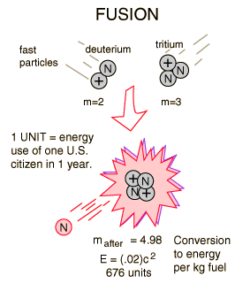
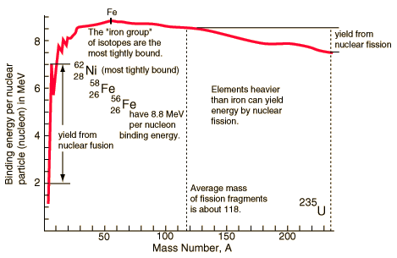
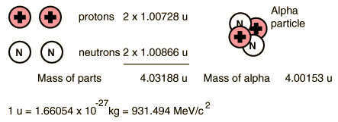
Deuterium-Tritium Fusion
Energy per nucleon
The reaction yields 17.6 MeV of energy but requires a temperature of approximately 40 million Kelvins to overcome the coulomb barrier

Slide 9
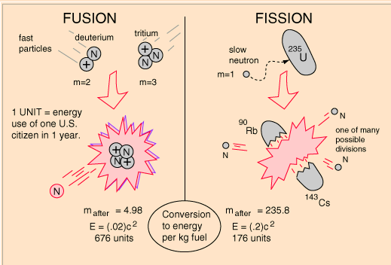

Slide 10
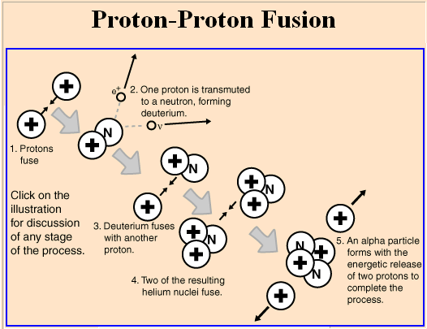

Slide 11
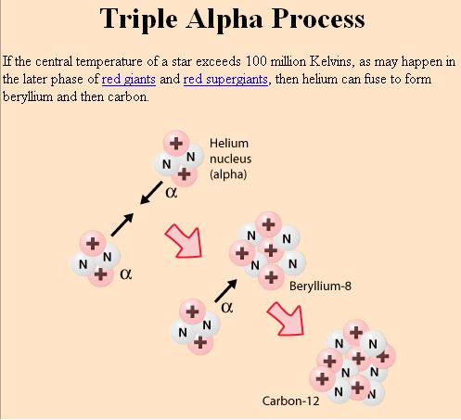

Slide 12
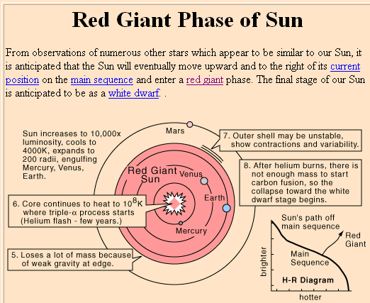

Slide 13

Branduolinių sintezės reakcijos - principai
Žemiausioje temperatūroje ~ 10⁷ K vyksta deuterio ir tričio sintezė į helį, išmetant vieną
neutroną ir išskiriant apie 17.6 MeV energijos kiekį:
Šie vandenilio izotopai ir sudaro vandenilinės bombos užtaisą.
Čia sintezės reakcijai reikalinga temperatūra (~10⁷ K) gaunama pirminio atominio
užtaiso ²³⁵U sprogimu.
Sprogstamos medžiagos rimties masė yra didesnė, nei reakcijos produktų, dėl to
procese išsiskiria apie 17,6 MeV energijos kiekis arba vidutiniškai 3,5 MeV/nukleonui.
Taip, vykstant branduolių sintezės reakcijai, išsiskiria 3,5 karto daugiau energijos, nei
vykstant branduolių dalijimosi reakcijose.

Slide 14
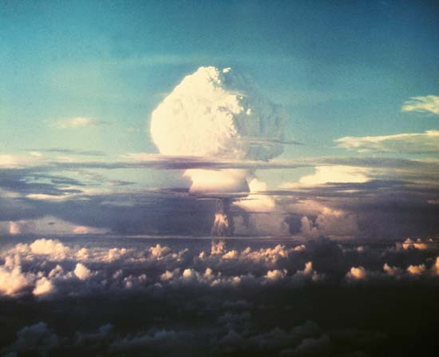
Branduolinių sintezės reakcijos - principai
Taip, vykstant branduolių sintezės reakcijai, išsiskiria 3,5 karto daugiau energijos, nei
vykstant branduolių dalijimosi reakcijose.
JAV 1952 m. lapkričio 1 d. susprogdino tokį užtaisą.
TSRS tokį užtaisą susprogdino po 8 mėnesių.

Slide 15
Branduolinių sintezės reakcijos – energinis našumas
Norint gauti valdomą sinetezės reakciją tam tikrame tūryje, reikia gana ilgą laiką
tam tūryje palaikyti per 10⁸ K temperatūrą.
Tokią temperatūrą galima gauti praleidžiant per medžiagą labai stiprią elektros srovę.
Kyla klausimas – ar gautas energijos, išsiskyręs termobranduolinių reakcijų metu, viršys
energijos kiekį, sunaudojamą tokiai reakcijai sukelti?
Tokios temperatūros medžiagos būsenai palaikyti galima gauti tik esant labai mažiems
tos medžiagos slėgiams (milijoną kartų mažesnis).
Taigi, valdomoms termobranduolinėms reakcijoms gauti, reikia išspręsti visų pirma
superaukštūjų temperatūrų gavimo problemą.
Aukštos temperatūros plazma, besileisdama su indo sienelėmis, vėsta, o indo medžiaga
garuoja, todėl Kad šito išvengti, plazmą reikia atitraukti nuo indo sienelių.
TSRS mokslininkai A. Sacharovas ir I. Tamas 1950 m. pasiūlė panaudoti plazma
tekančios srovės magnetinį lauką.

Slide 16
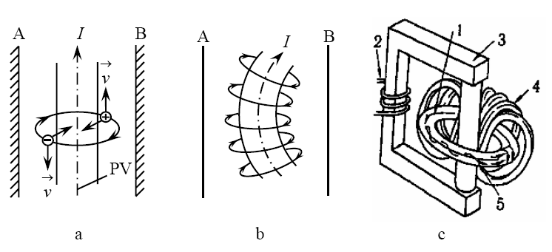
Branduolinių sintezės reakcijos – energinis našumas
Paveiksle parodytos plazma tekančios srovės I kuriamo magnetinio lauko indukcijos
linijų bei krūvininkų judėjimo kryptys.
Į greičiu v judančius krūvininkus veikianti Lorenco jėga F suspaudžia plazmą į „virvelę“
ir atskiria ją nuo indo sienelių A ir B.
Plazma pradžioje greitai susitraukia į virvelę, jos temperatūra pakyla virš 10⁶ K.
Bet ilgesnį laiką šios temperatūros nebuvo galima išlaikyti, nes plazmos virvelė
deformuojasi, pasiekia indo sieneles (b) ir atvėsta.

Slide 17
Branduolinių sintezės reakcijos – energinis našumas
Plazmos virvelės padėtį galima daliniai stabilizuoti ją patalpinus į išorinį toroidinį
magnetinį lauką.
Toks įrenginys, pavaizduotas c paveiksle, vadinamas TOKOMAKU.
Токамак – termino „Тороидальная камера с магнитными катушками“ trumpinys.

Slide 18
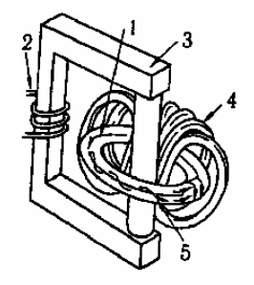
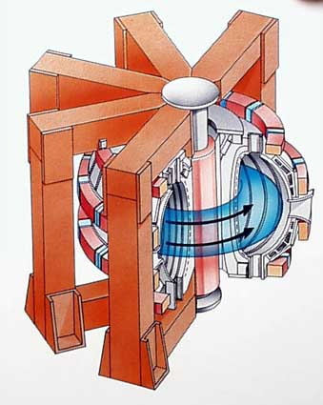
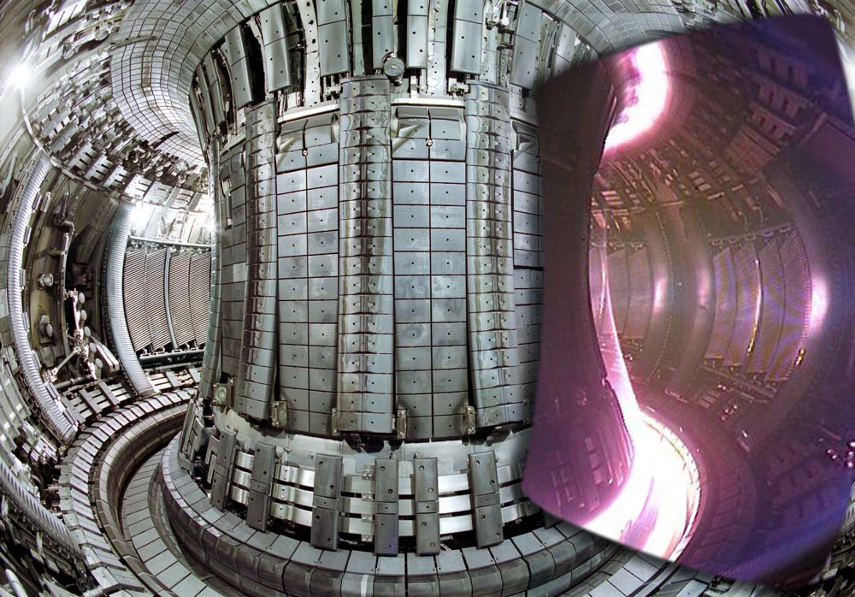
Branduolinių sintezės reakcijos – energinis našumas
Čia:
1 – plazma, esanti toroido pavidalo vamzdelyje;
2 – transformatoriaus pirminė apvija;
3 – jo geležinė šerdis;
4 – toroido pavidalo ritė, kurianti išorinį magnetinį lauką;
5 – ritės ir plazmos srovės sukurtas sraigtinis magnetinis laukas.

Slide 19

Branduolinių sintezės reakcijos – energinis našumas
1982 metais TSRS bei JAV TOKAMAKAIS gautos plazminės “virvutės” ašyje jonų
energija atitiko maždaug 8*10⁷ K temperatūrą.
Tokioje temperatūroje lengvesni branduoliai jau jungiasi į sunkesnius branduolius.
Tačiau, sintezės reakcijai gauti ir palaikyti iš išorinio energijos šaltinio paimama
daugiau energijos, negu energijos išsiskiriama.
Kiekybiškai šis procesas apibūdinamas Lousono kriterijumi.
Sintezei reikalingoje temperatūroje dujos yra plazminiame būvyje – jų atomai visiškai
jonizuoti. Plazmą apibūdina du parametrai – jos tankis n ir laikas τ.
Nuo laiko priklauso sąveikaujančių branduolių skaičius, o tuo pačiu ir energinė reakcijos
išeiga.
Sintezės reakcijoje išsiskyrusi energija viršys plazmai gauti sunaudotą energiją, tada,
jei sandauga τn bus didesnė už Lousono kriterijų L_{k}:
Plazmos vidinė energija priklauso nuo temperatūros T .
Esant T ~ 10⁸ K reakcijos dydis L_{k} ~ 10²⁰ s/m³ .

Slide 20
Radioaktyviosios spinduliuotės ir medžiagos sąveika.
Pagrindinės radioaktyviosios spinduliuotės, veikiančios medžiagą, dalelės yra:
1. α ir β dalelės. Tai yra Helio branduoliai ir elektronai,
2. Rentgeno ir gama fotonai,
3. Greitieji neutronai.

Slide 21
Radioaktyviosios spinduliuotės ir medžiagos sąveika.
1. α ir β dalelės. Tai yra Helio branduoliai ir elektronai,
Pakankamos energijos α ir β dalelės, judėdamos medžiaga, jonizuoja jos atomus ar
Molekules. Kuo didesnė dalelės energija, tuo daugiau ji sukuria jonų.
Vienodos energijos α ir β dalelės sukuria maždaug vienodą jonų kiekį.
Tačiau pastebėta, kad α dalelė, medžiagoje nueina trumpesnį kelią negu β dalelė,
todėl jos sukurtų jonų linijinis tankis yra didesnis negu sukurtų β dalelių.

Slide 22
Radioaktyviosios spinduliuotės ir medžiagos sąveika.
2. Rentgeno ir gama fotonai – sklisdami medžiaga, ir Rentgeno ir gama spindulių
fotonai sukelia du reiškinius:
2.1 Fotoefektą, kuriuo metu susidaro didelę fotono energiją sugėrę, fotoelektronai.
2.2 Komptono reiškinį, kuriuo metu susidaro, greiti kitokių impulsų, atatrankos elektronai.
Abiem atvejais, susidarę didelių energijų elektronai, jonizuoja medžiagą.

Slide 23
Radioaktyviosios spinduliuotės ir medžiagos sąveika.
3. Greitieji neutronai.
Susidūrę su atomo branduoliu, greitieji neutronai perduoda jam savo energiją – susidaro
greitieji atatrankos branduoliai.
Pastarieji yra elektringi, todėl jie, panašiai kaip α dalelės, jonizuoja medžiagą.
Taip susidurdami su atomo branduoliais neutronai letėja, iki galų gale branduoliai juos
pagauna.
Susidaręs radioizotopas gali būti beta radioaktyvus, t.y. gali išspinduliuoti medžiagą
jonizuojančias β daleles ir γ fotonus.

Slide 24
Dozimetrijos pagrindai
Visi čia paminėti spinduliai ar dalelės vadinamos jonizuojančiu spinduliavimu.
Spinduliavimo poveikis kūnui apibūdinamas sugerto spinduliavimo doze, t.y.
Medžiagos absorbuota jonizuojančiojo spinduliavimo energija, apskaičiuota kūno
masės vienetais.
Spinduliavimo sugertosios dozės SI vienetas yra (J/Kg), t.y. tokia absorbuotoji dozė,
kai 1 kg apšvitintos medžiagos įgyja 1 J jonizuojančiojo spinduliavimo energijos.
Šis SI vienetas vadinamas grėjumi (Gy).
Jonizuojantįjį spinduliavimą galima apibūdinti ir pagal jonizacijos efektą.
Tam įvedamas dydis, vadinamas spinduliavimo ekspozicine doze.
Jos SI vienetas yra (C/Kg) – tai sugertoji spindulių dozė, kai viename kg sauso oro
sukuriamas toks jonų porų skaičius, kad vieno ženklo krūvių suma lygi vienam kulonui.
Vartojamas ir nesisteminis vienetas rentgenas (R) – jis lygus jonizuojančiojo
spinduliavimo dozei, kurią sugėrus 1 cm ³ oro sukuriama 2,082*10⁹ abiejų ženklų porų.

